Slide 1
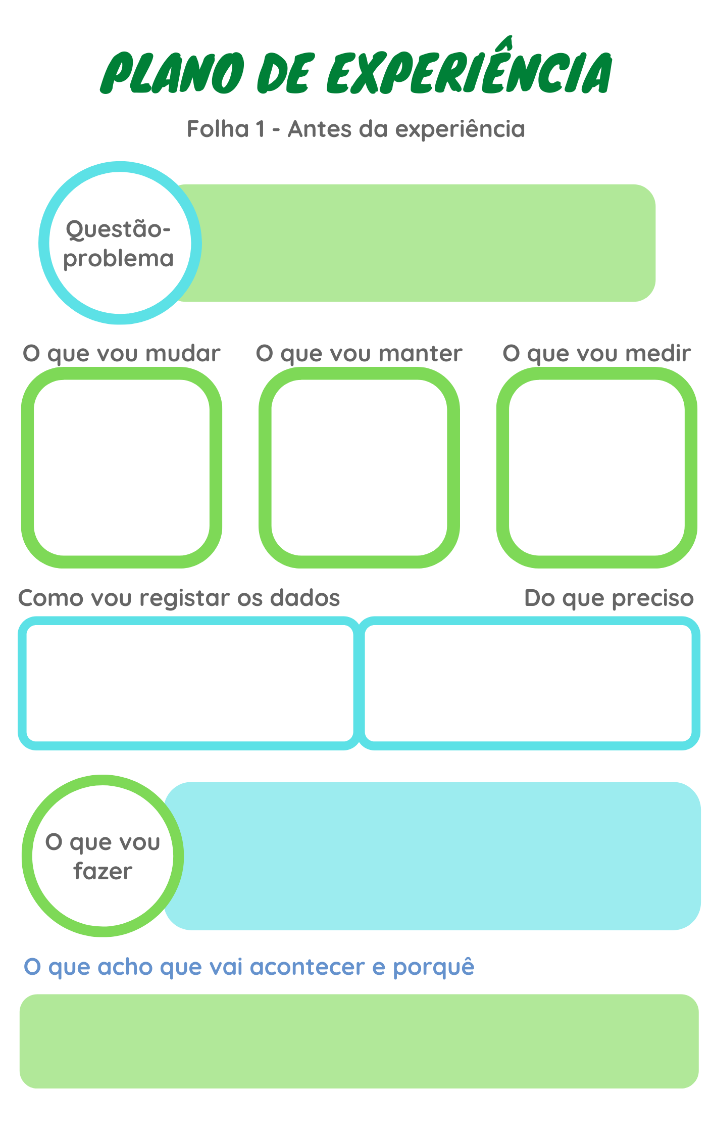
Preencher aqui…
Preencher aqui…
Preencher aqui…
Preencher aqui…
Preencher aqui…
Preencher aqui…
Preencher aqui…
Preencher aqui…

